Slide 1




BEBIDAS
JAPONESAS
Muy curiosas
JOSE LUIS

Slide 2
Las curiosas bebidas japonesas.
Japón es uno de esos países donde todo nos parece diferente... desde las costumbres y hábitos de sus habitantes, totalmente distintos a los del mundo occidental, hasta la forma de pensar y sentir, muy diferente a la nuestra.

Slide 3
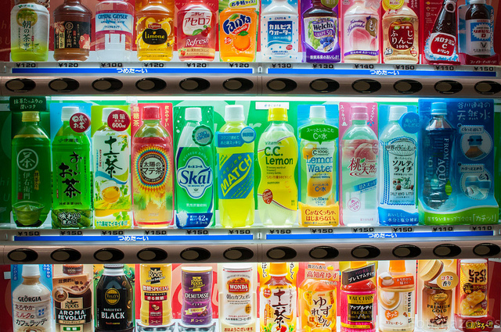

Slide 4
Sus gustos culinarios son algo que poco a poco vamos descubriendo, con la proliferación de restaurantes japoneses por todo el mundo. Pero el mundo de las bebidas... es algo que resulta apasionante... hay que ver la cantidad de refrescos y bebidas que existen allí, y que para nosotros son un mundo... aquí tienes algunas... para que te sorprendas...

Slide 5
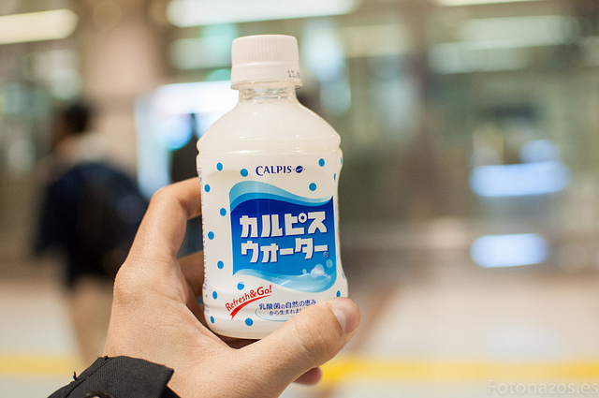
Sobre estas líneas, un Calpis.
Es un refresco con ligero sabor a leche ácida.

Slide 6
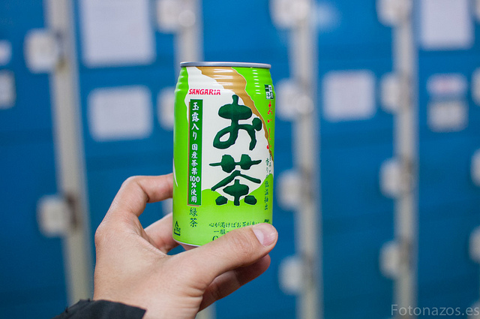
Esto es como un té sin azúcar, que en realidad sabe a palo.

Slide 7
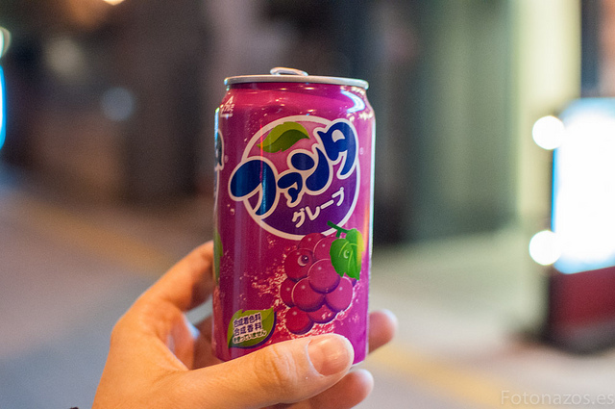
Fanta de uva, un sabor peculiar.

Slide 8
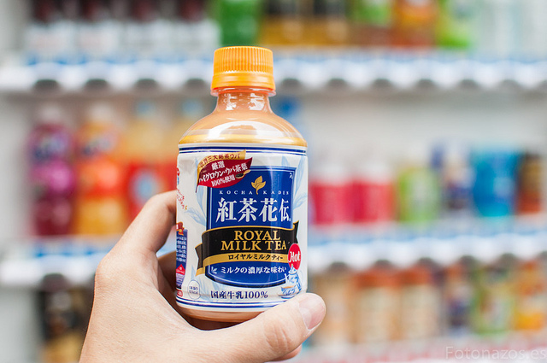
Royal Milk Tea, un té con leche calentito muy rico.

Slide 9
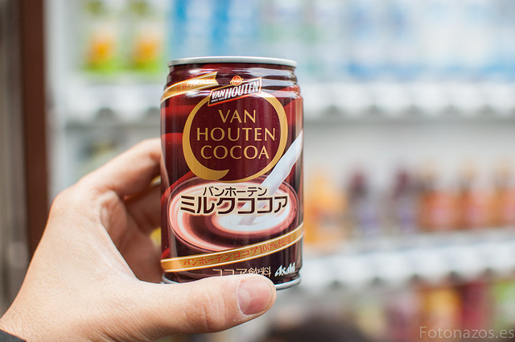
Van Houten Cocoa, buenísima bebida de chocolate. La hay fría o caliente.

Slide 10
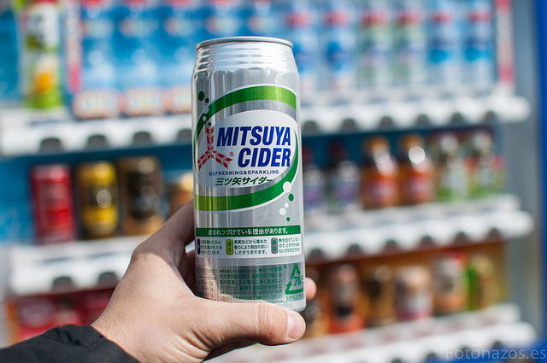
Mitsuya Cider, de sidra esto tenía poco, era más bien agua carbonatada con algo de sabor, como un 7up pero con poco sabor.

Slide 11
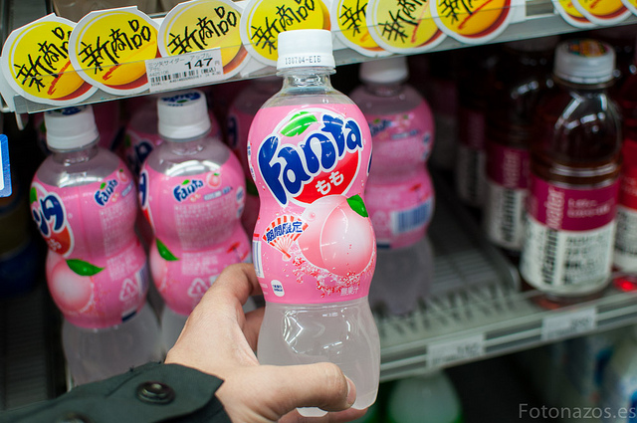
Fanta de melocotón, un sabor muy dulce y suave.

Slide 12
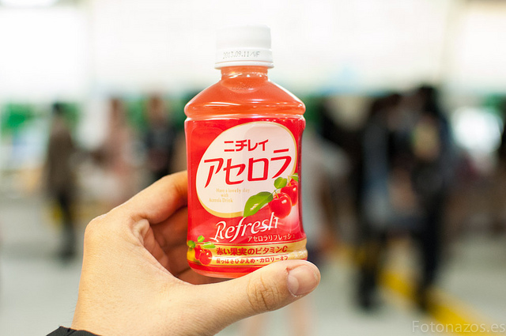
Un refresco de acerola, sabe a gominola.

Slide 13
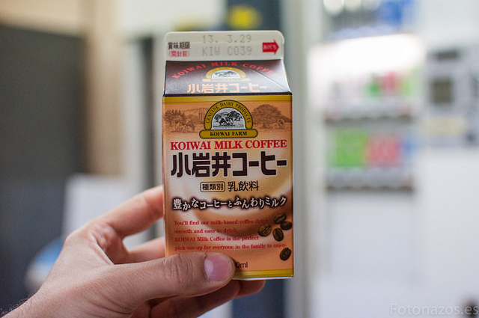
Café con leche de toda la vida.

Slide 14
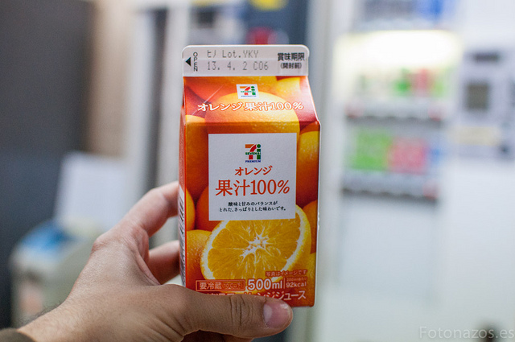
Zumo de naranja refrescante.

Slide 15
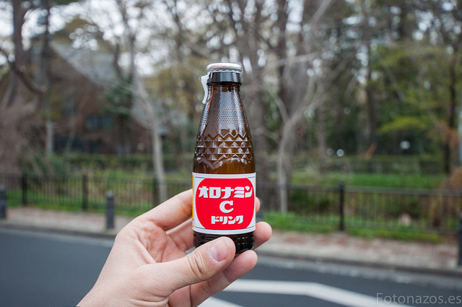
Ni Red Bull ni nada, esta bebida energética japonesa si que te da alas.

Slide 16
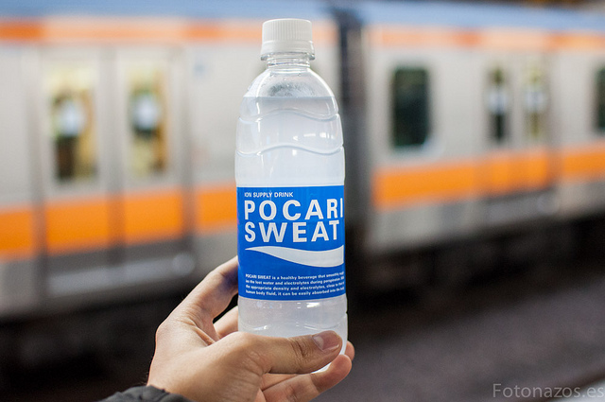
Lo mejor para recuperar energía,
el Pocari Sweat es el Aquarius japones.

Slide 17
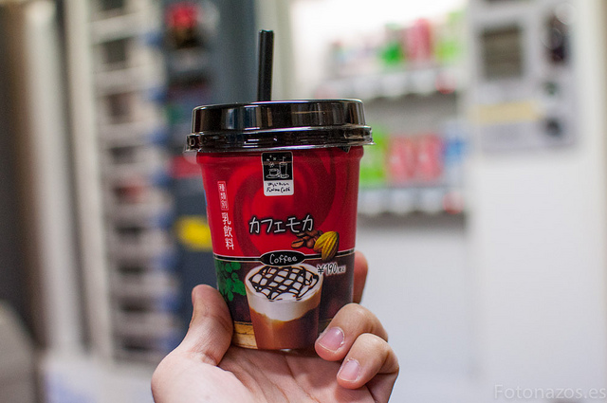
Desayunar por las mañanas un energizante café con cacao.

Slide 18
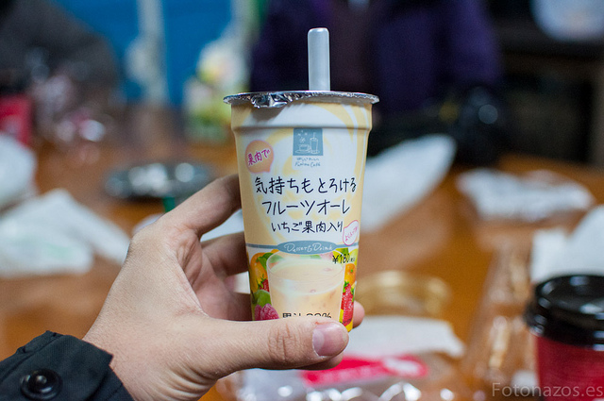
Esto era un batido de frutas con leche y grumos de fresa,
un sabor muy rico pero una textura realmente asquerosa.

Slide 19
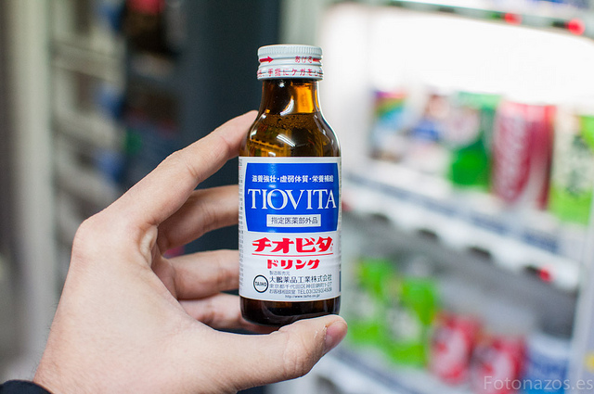
Tiovita, otra bebida energética japonesa.

Slide 20
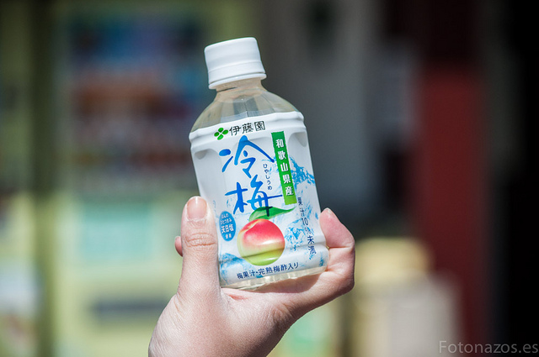
Té de melocotón, dulce, suave y sin gas.

Slide 21
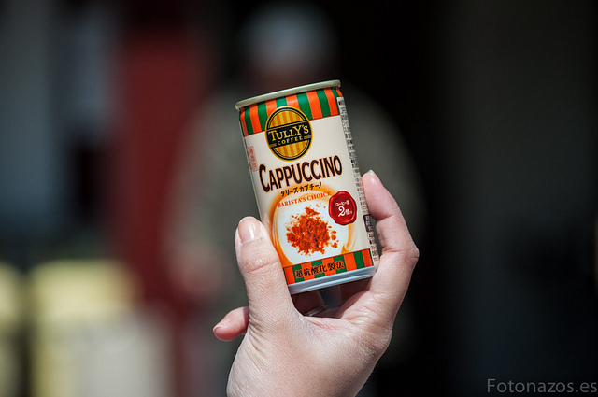
Capuccino, como su propio nombre indica

Slide 22
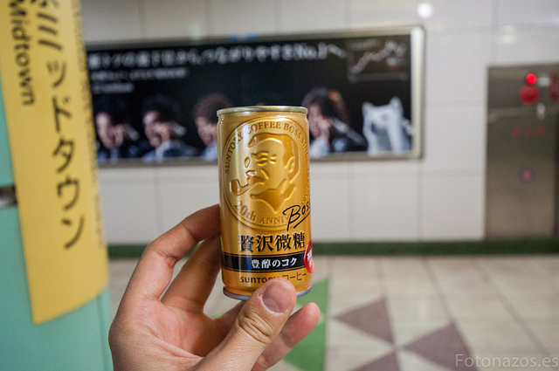
Esto era café negro, fuerte, fuerte.

Slide 23
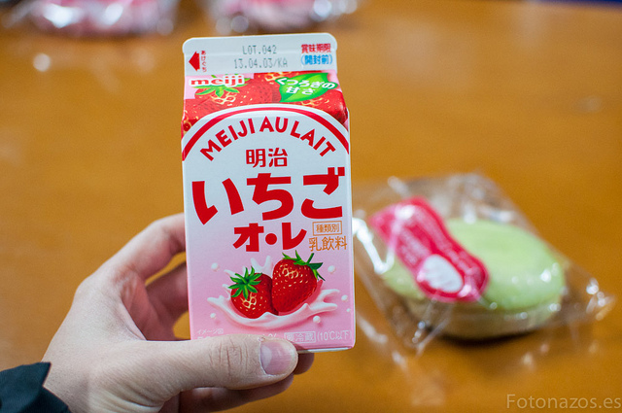
Meiji Au Lait, batido de fresa de toda la vida.

Slide 24
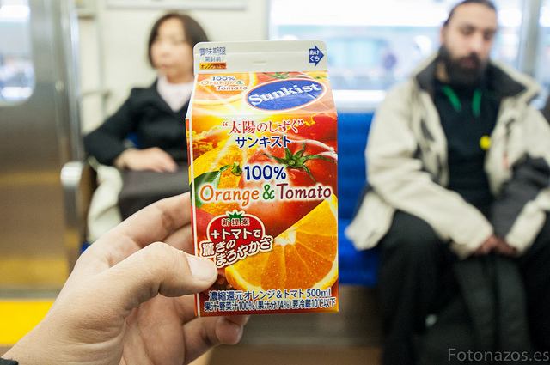
Rico y nutritivo zumo de naranja con tomate.

Slide 25
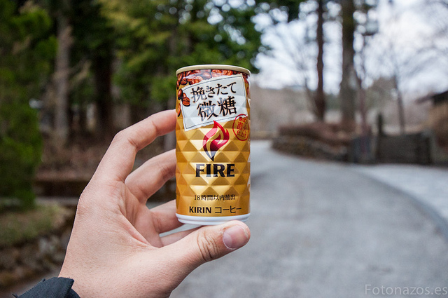
Este café negro era puro fuego.

Slide 26
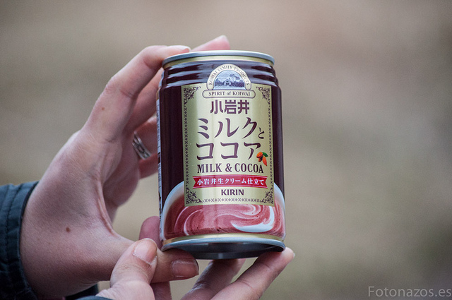
Chocolate con leche calentito, no tan bueno como el Van Houten

Slide 27
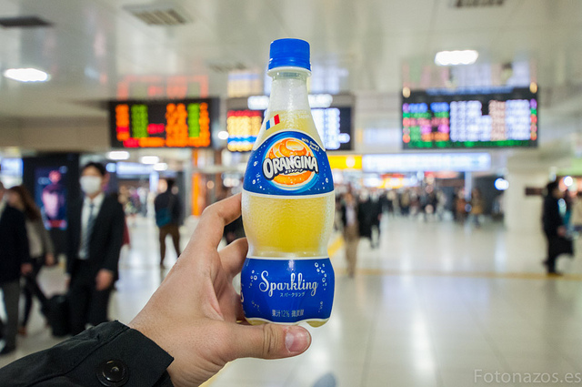
La famosa Orangina francesa.

Slide 28
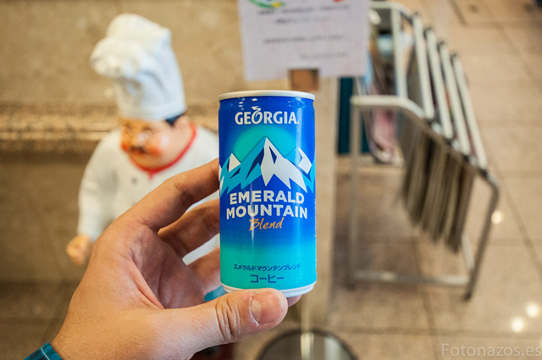
Esto parece una bebida refrescante, pero no... en verdad es café negro, negro con poca azúcar.

Slide 29
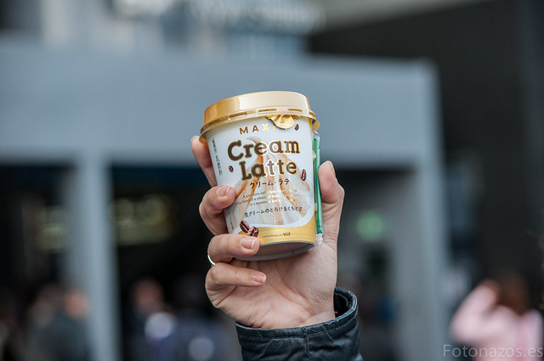
Este es un café con crema muy rico y suave.

Slide 30
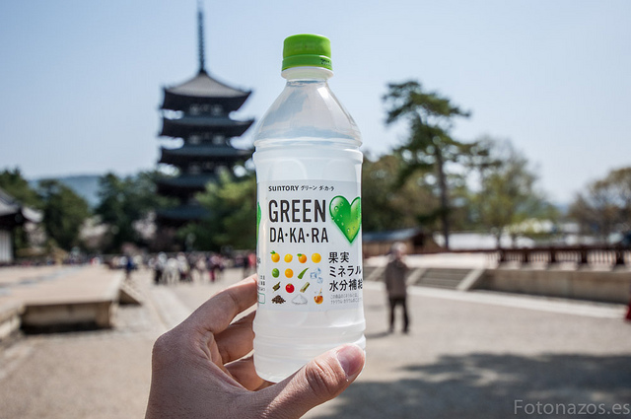
Green Da-Ka-ra, otra especie de Aquarius.

Slide 31
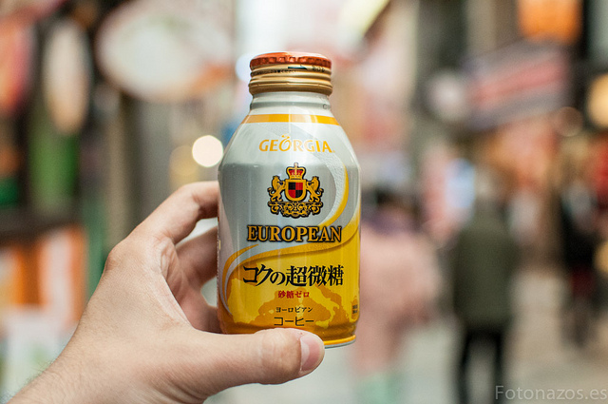
Georgia es una conocida marca de café,
este era café negro puro.

Slide 32
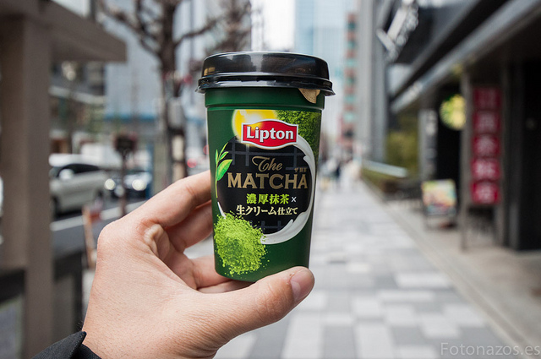
El famoso matcha japones

Slide 33
Vamos, que si vas a Japón y no encuentras una bebida de tu agrado... será porque eres muy raro, raro... más aún que los propios japoneses.

Slide 34


  UN FUERTE ABRAZO
  QUE TENGAS UN BUEN DIA
JOSE LUIS
FOTOS Y TEXTO DE LA RED

Slide 35



Accede a la sección que desees desde aquí:
Propia Creación
De la Red
Dedicatorias | Fechas Especiales | Graciosos
Historia y Arte | Lugares | Musicales
Naturaleza y Ciencias | Política | Reflexión
Religiosos | Románticos | Salud
Dedicatorias | Fechas Especiales | Graciosos
Historia y Arte | Lugares | Musicales
Naturaleza y Ciencias | Política | Reflexión
Religiosos | Románticos | Salud
Si deseas recibir pps periódicamente en tu correo electrónico subscríbete aquí:

